Slide 1


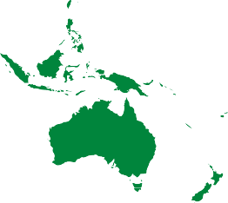
Kde je na prvním místě zajištění dostupnosti a flexibilita...
Pokračujeme v naší jasně definované cestě k úspěchu prostřednictvím posilování strategických základů
STRATEGIE ROZVOJE KRKA 2026–2030
Zajišťujeme, aby měli pacienti přístup k lékům bez výpadků dodávek. Využíváme k tomu výhod, které nám poskytuje náš vertikálně integrovaný obchodní model. Vytváříme tak hodnoty pro všechny zúčastněné – zejména pacienty.
...vzniká hodnota

Slide 2




Strategie rozvoje skupiny Krka pro 2026–2030
Strategické pokyny
Trh s generickými léčivy vstupuje do fáze zralosti a získat konkurenční výhodu je tedy ve stále větší míře možné jen tak, že budeme schopni dodávat výrobky v dostatečném množství. Výrobci se již nesoustředí pouze na nové výrobky a vypršení platnosti patentů, i když i to je nadále důležité.
Globální trhy se potýkají s nedostatkem důležitých výrobků z důvodu problémů v dodavatelském řetězci, které souvisí také se stále přísnějšími kontrolami kvality a přísnými regulačními požadavky.
Chronická onemocnění postihující velkou část populace představují často důsledek moderního životního stylu a demografických trendů, jako je stárnutí populace a delší střední délka života.
Příležitosti pro další růst
Krka má významný podíl v oblasti přípravků na léčbu chronických onemocnění, zejména kardiovaskulárních chorob, nemocí centrálního nervového systému a gastrointestinálních onemocnění, léků proti bolesti a také léků na léčbu cukrovky a rakoviny.
I nadále se budeme soustředit na konvenční léčiva a zároveň vyvíjet komplexní škálu produktů: kombinované léky, nové receptury, systémy dávkování a aplikace a peptidy.
Jako výrobce generických léčiv hrajeme klíčovou roli při zajišťování dostatečného množství a včasných dodávek vysoce kvalitních základních léčiv pro velkou část populace.
Zajistit dlouhodobě existenci širokého portfolia výrobků, z hlediska dodržování předpisů a řízení životního cyklu, je důležitější než kdykoli dříve.
2

Slide 3

Strategie rozvoje skupiny Krka pro období 2026–2030
Posilování našich strategických základů postavených na třech základních pilířích
ZAJIŠTĚNÍ PŘÍSTUPU K LÉČIVÝM PŘÍPRAVKŮM
Zajišťujeme nepřetržité dodávky vysoce kvalitních, bezpečných, účinných a inovativních generických léků za dostupné ceny.
VERTIKÁLNÍ INTEGRACE
Využitím výhod, které nám poskytuje náš efektivní, vertikálně integrovaný obchodní model, zajišťujeme, aby byla léčiva k dispozici v dostatečném množství.
VYTVÁŘENÍ HODNOTY
Snažíme se zajistit, aby naše činnost měla pozitivní dopad na všechny zúčastněné a přispívala k dosažení dobrých obchodních výsledků.
3

Slide 4
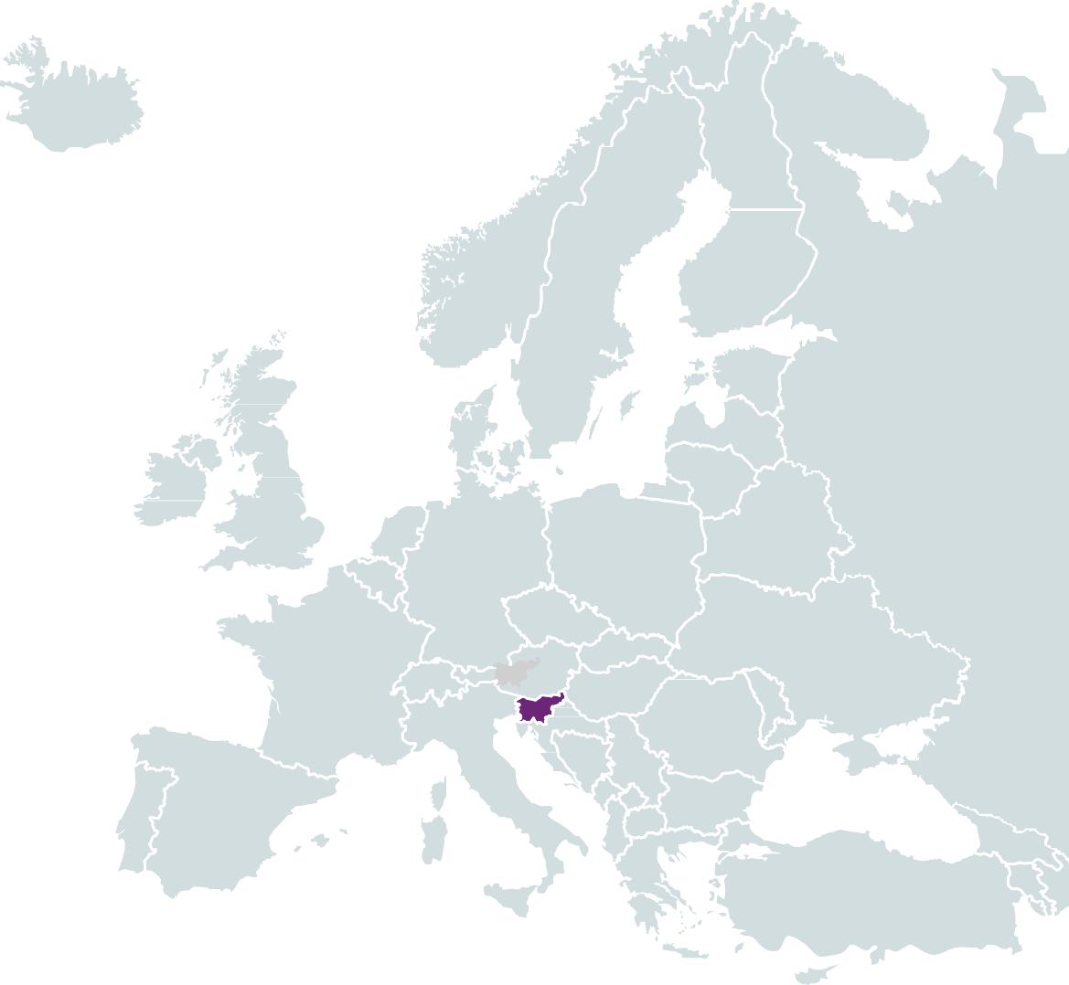






Strategie rozvoje skupiny Krka pro období 2026–2030
Zajištění nepřetržitých dodávek dostatečného množství vysoce kvalitních, bezpečných a účinných léků pro více než 100 milionů lidí na více než 70 trzích v šesti regionech.
Zajištění dostatečného množství výrobků a další strategické posilování našeho produktového portfolia → výzkum a vývoj nových výrobků a řízení životního cyklu.
Strategickým plánováním cílů a činností zajišťujeme, aby naše fungování mělo pozitivní dopad na všechny zúčastněné a přispívalo k dosahování dobrých obchodních výsledků.
Efektivní a silná interní marketingová a prodejní síť → organický růst hodnoty a objemu prodeje.
Zvýšení efektivity a využití výhod, které poskytuje vertikálně integrovaný obchodní model → konkurenceschopné produkty.
Zajištění trvale vysoké provozní ziskovosti, rozdělování kapitálu, řízení finančních a obchodních rizik → vytváření hodnoty pro zúčastněné strany
Hlavní terapeutické kategorie
V centru naší pozornosti jsou cíle a činnosti zaměřené na vytváření dlouhodobé hodnoty pro hlavní zúčastněné strany společnosti Krka, mezi které patří uživatelé léků i investoři, zaměstnanci a širší veřejnost.
Kardiovaskulární léčiva
Léky na centrální nervový systém
Léky na gastrointestinální onemocnění, antidiabetika
Léky proti bolesti
Volně prodejná léčiva
Veterinární léčivé přípravky
Léčba obezity
Abychom posílili vertikální integraci, zajistili dostatečnou výrobní kapacitu a zlepšili efektivitu procesů, strategicky investujeme do rozšiřování vývojových a výrobních kapacit a do nejmodernějších technologií. Na stále větším významu nabývají dlouhodobá strategická partnerství a společné podniky a my je postupně začleňujeme do našeho obchodního modelu.
VÍCE NEŽ
150 KOMBINOVANÝCH LÉČIV (SPC)
Žít zdravým životem.
4

Slide 5





Strategie rozvoje skupiny Krka 2026–2030
Shrnutí: Strategické cíle
Hlavní strategické cíle
≥ 5 %
10 %
>25 %
Průměrný roční růst prodeje
Tržeb je určeno na výzkum a vývoj
Průměrná marže EBITDA
Top 5
Posílení naší pozice mezi pěti předními generickými společnostmi na všech tradičních trzích
150 mil.
EUR
Kapitálových výdajů věnováno v průměru každý rok na rozšíření a modernizaci vývojové a výrobní kapacity
≥ 50 %
Čistého zisku vyplaceno ve formě dividend většinovým akcionářům
Činnosti zaměřené na dosažení našich cílů
Efektivní interní marketingová a prodejní síť
Konkurenční portfolio produktů pro chronická onemocnění
Optimální a nepřetržitá distribuce výrobků
Organický růst a cílené akvizice
Posílení pověsti značky Krka
Vývoj a výroba FDF a API
Efektivně fungující dodavatelský řetězec a dostatečný objem FDF
Vysoké standardy v oblasti zajištění a kontroly kvality
Účinné registrační postupy
Řízení životního cyklu produktu
Strategické investice a partnerství
Dlouhodobá ziskovost
Dlouhodobě stabilní dividendová politika
Rozvoj a řízení potenciálu zaměstnanců
Bezpečnost a ochrana zdraví při práci
Udržitelné podnikání
ZAJIŠTĚNÍ PŘÍSTUPU K LÉČIVÝM PŘÍPRAVKŮM
VERTIKÁLNÍ INTEGRACE
VYTVÁŘENÍ HODNOTY
5

Slide 6



